Slide 1
2022 스크립트언어 최종발표
2020180018
배지현

Slide 2
목차
01
02
03
04
프로그램 기능 소개
사용한 Open API
소스 설명 Git commit 내역
프로그램 시연

Slide 3
동물병원 검색 프로그램
프로그램 기능 소개
경기도에 위치한 동물병원의 데이터 사용
세부 리스트 별 검색 기능
동물병원, 동물약국, 유기동물 보호시설, 동물 장묘 허가업체, 동물용 의료용구 판매업체
시설 정보 출력
위치, 이름, 전화번호, 주소 등의 정보
검색 외 기능 구현
이메일 전송, 그래프, 지도 연동 등

Slide 4
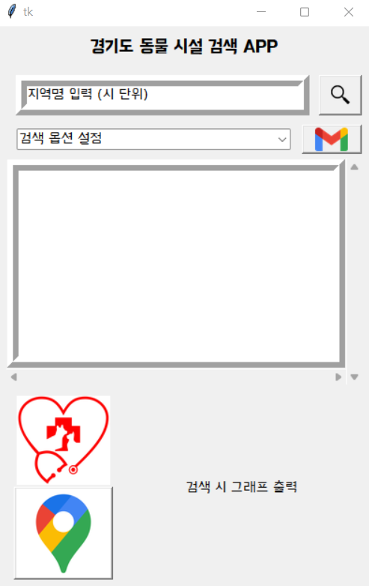
UI
지역명(단위: 시) 입력 및 시설 카테고리 설정 후 검색
검색 결과 이메일 전송
검색 결과 출력
카테고리별 이미지 출력
출력된 검색 결과 중 선택한 시설 위치 지도 표현

Slide 5
사용한 Open API
경기도 동물병원 현황
경기도 동물약국 현황
https://www.data.go.kr/data/15057867/openapi.do
https://www.data.go.kr/data/15059138/openapi.do
01
02
경기도 유기동물 보호시설 현황
경기도 동물 장묘 허가업체 현황
경기도 동물용 의료용구 판매업체 현황
https://www.data.go.kr/data/15057652/openapi.do
https://www.data.go.kr/data/15058566/openapi.do
https://www.data.go.kr/data/15058268/openapi.do
03
04
05

Slide 6
소스 설명
소스명 | 용도 | 분류
noti.py | 봇 서버와 통신 | 텔레그램 봇
teller.py | 사용자 입력에 대응 (메인 모듈) | 텔레그램 봇
graph.py | 그래프 출력과 연관된 함수 | 모듈
image.py | 이미지 설정 클래스 | 모듈
internet.py | Open API 연동과 연관된 함수 | 모듈
project.py | Tkinter 환경 세팅 (메인 모듈) | 모듈
setup.py | 배포 시 세팅 | 배포용
spammodule.c | 항목 개수 세기, 문자열 출력 | C/C++ 코드

Slide 7
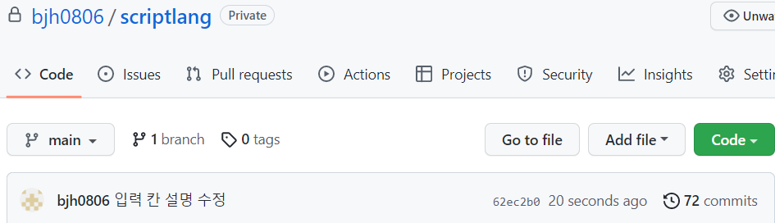
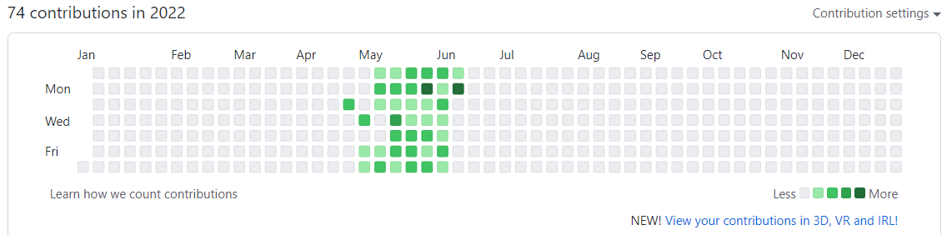
Git commit 내역

